Slide 1
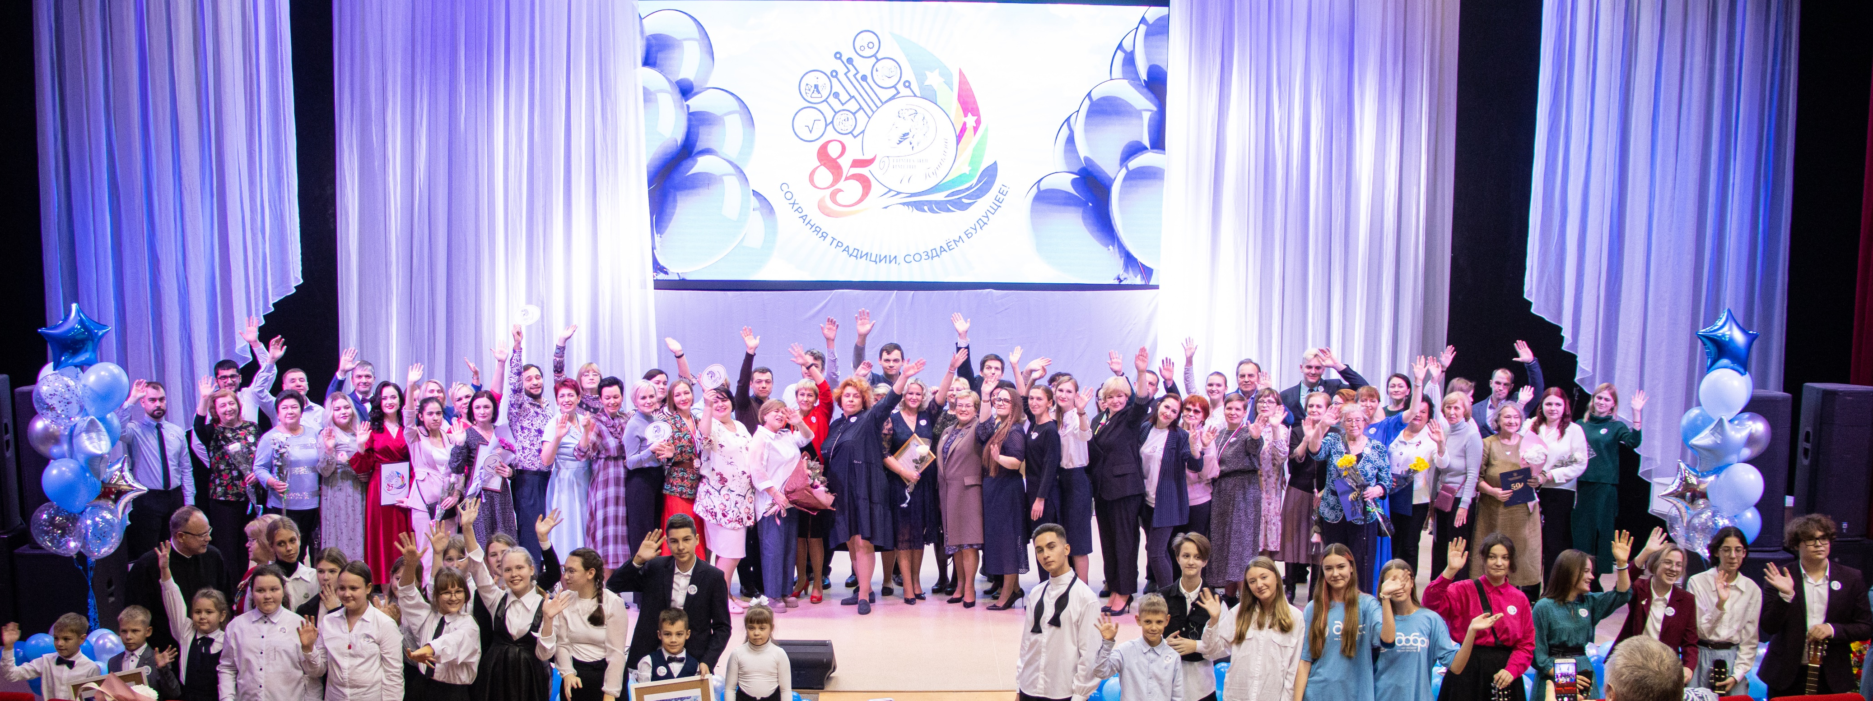
МАОУ «Гимназия им. А.С. Пушкина» реализует проект
«Школа Минпросвещения России»
с 1 сентября 2022 года

Slide 2
Школа Минпросвещения России
ЦЕЛЬ:
Содействие обеспечению единого образовательного пространства Российской Федерации через формирование благоприятного школьного климата, развитие современной здоровьесберегающей мотивирующей образовательной и воспитывающей среды в каждой общеобразовательной организации, активизацию учебной, интеллектуальной, творческой, профориентационной и социальной деятельности, направленных на получение качественного образования каждым обучающимся, формирование национальной идентичности, традиционных духовно-нравственных ценностей, сохранение образовательного суверенитета страны.

Slide 4
Результаты самодиагностики МАОУ «Гимназия им.А.С.Пушкина»
0 - ниже базового уровня
1 - базовый уровень
2 - средний уровень
3 - высокий уровень

Slide 5
Анализ работы МАОУ «Гимназия им.А.С.Пушкина»
Знание
Здоровье
Профориентация
Воспитание
Реализация ФГОС-2021 в 1 и 5 классах
Реализация не менее четырех тематических программ в рамках ДОЛ
Реализация сетевой программы профориентации совместно с Сыктывкарским лесным институтом
Применение государственной символики в соответствии с требованиями, наличие школьной символики
Открытие Центра детских инициатив
Реализация учебных планов 5 профилей
Охват участия гимназистов в выполнении нормативов ГТО более 60%, результативность (получение знака ГТО) – более 20%
Сетевая форма реализации программ с СЛИ, СГУ, ЦДОД «Успех»
Наличие профильных предпрофессиональных классов
Работа Советника директора по воспитанию и взаимодействию с детскими общественными объединениями
Функционирование объективной ВСОКО
Наличие спортивной инфраструктуры, в том числе
доступной населению
Участие обучающихся 6‒11 классов в мероприятиях проекта «Билет в будущее»
Реализация рабочих программ курсов внеурочной деятельности, в том числе курса «Разговоры о важном»
Реализация программ краеведения и школьного туризма
От 5 до 9 видов спорта в ШСК
Участие учащихся в профессиональных пробах и чемпионатах по профессиональному мастерству
Повышение доли обучающихся, постоянно посещающих дополнительные спортивные занятия
Наличие представительств детских и молодежных общественных объединений
Наличие победителей и призеров этапов Всероссийской олимпиады школьников
Проведение родительских собраний на тему
профессиональной ориентации
Участие обучающихся в волонтерском движении
Обеспечение условий для организации образования обучающихся с ОВЗ, с инвалидностью
Наличие победителей и призеров спортивных соревнований
Наличие первичного отделения РДДМ «Движение первых»

Slide 6
Анализ работы МАОУ «Гимназия им.А.С.Пушкина»
Учитель.
Школьная
команда
Творчество
Школьный
климат
Образовательная
среда
Реализация программ школьного хора, школьного театра, работа Клуба любителей авторской песни
Реализация проектов «Опорная школа РК», «Школа Минпросвещения России»
Оформление кабинетов педагога-психолога в соответствии с современными требованиями
Обеспечение возможности проводить 100% уроков и классных часов через ВКС, создавать собственный ЦОК
Повышение доли учащихся,
охваченных дополнительным образованием
Повышение квалификации по программам, размещенным в Федеральном реестре
Создание креативных пространств для разгрузки, игр, общения
Ограничение использования мобильных телефонов учащимися
Наличие технологических кружков
Повышение квалификации по инструментам ЦОС – не менее 80% педагогического коллектива
Высокая доля обучающихся общеобразовательных организаций, принявших участие в СПТ
Использование федеральной государственной информационной системы «Моя школа»
Повышение доли учащихся, являющихся членами школьных творческих объединений (min 10%)
Повышение охвата учителей диагностикой профессиональных компетенций (min 20%)
Использование информационно- коммуникационной образовательной платформы «Сферум» (min 95% учащихся и педагогов)
Психологически
благоприятное школьное пространство для педагогов
Наличие победителей и призеров различных олимпиад (кроме ВСОШ), смотров, конкурсов, конференций
Участие педагогов в конкурсном движении
Профилактика травли в виде комплекса мероприятий
Функционирование школьного библиотечного информационного центра
Обучение учителей по
программам, направленным на формирование у учащихся навыков, обеспечивающих технологический суверенитет страны
Профилактика девиантного поведения в виде комплекса мероприятий
Работа в режиме «школы полного дня»

Slide 7
План реализации магистральных направлений и создания условий реализации проекта в 2023-2024 учебном году
Проблемно-творческие группы – по направлениям проекта
Реализация обновленных ФГОС в 1,2,5,6 и 10 классах
Реализация федеральных рабочих программ по учебным предметам в 1-11 классах
Реализация учебных планов 6 профилей (новое направление: кадетский класс)
Обеспечение функционирования объективной ВСОКО (100% соблюдение требований ЛНА, графика оценочных процедур)
Реализация рабочих программ курсов внеурочной деятельности, в том числе курса «Разговоры о важном» (не менее 5-9 часов ВД на учащегося)
Реализация индивидуальных траекторий развития для потенциальных медалистов, победителей и призеров этапов ВсОШ, значимых конкурсов
Обеспечение условий для организации образования обучающихся с ОВЗ, с инвалидностью (разработка и реализация АООП, обеспечение ТСО, информационная открытость, повышение квалификации не менее 80% педагогов)
Знание
Реализации проектной и исследовательской деятельности
Сетевая форма реализации программ с организациями-партнерами
Применение электронных образовательных ресурсов из федерального перечня
Обеспечение бесплатным горячим питанием учащихся начальных классов
Реализация общешкольной программы по противодействию и профилактике вредных привычек
Разработка и реализация общешкольной программы здоровьесбережения
Развитие спортивного клуба, охват не менее 9 видов спорта, наличие победителей и призеров спортивных соревнований
Обновление спортивной инфраструктуры
Здоровье
Повышение охвата участия гимназистов в выполнении нормативов ГТО - более 60%, результативность (получение знака ГТО) – более 20%
Повышение доли обучающихся, постоянно посещающих дополнительные спортивные занятия (не менее 20%)
Реализация не менее четырех тематических программ в рамках ДОЛ

Slide 8
План реализации магистральных направлений и создания условий реализации проекта в 2023-2024 учебном году
Проблемно-творческие группы – по направлениям проекта
Обучение профильных предпрофессиональных классов
Реализация утвержденного календарного графика профориентационной работы
Реализации единой модели профориентации «Профминимум» на продвинутом уровне
Организация посещения учащимися экскурсий на предприятиях, в организациях СПО и ВПО, профессиональных проб на различных площадках
Участие обучающихся 6‒11 классов в мероприятиях проекта «Билет в будущее»
Участие учащихся в профессиональных пробах и чемпионатах по профессиональному мастерству
Проф
ориентация
Проведение родительских собраний на тему профессиональной ориентации (не менее 2 для каждой параллели)
Реализация сетевой программы профориентации для школьников города
Применение государственной и школьной символики
Организация эффективной работы центров детских инициатив
Работа Советника директора по воспитанию и взаимодействию с детскими общественными объединениями
Реализация календарного плана воспитательной работы
Реализация программ краеведения и школьного туризма (не менее 1 по каждому направлению)
Организация работы Совета гимназистов, первичного отделения РДДМ «Движение первых»
Реализация проекта «Орлята России» (гимназия – флагман)
Воспитание
Организация работы представительств детских и молодежных общественных объединений
Участие обучающихся в волонтерском движении
Организация работы школьного военно- патриотического клуба «Патриот»

Slide 9
План реализации магистральных направлений и создания условий реализации проекта в 2023-2024 учебном году
Проблемно-творческие группы – по направлениям проекта
Реализация программ по всем 6 направленностям дополнительного образования, в т.ч. в рамках сетевого взаимодействия
Повышение доли учащихся, охваченных дополнительным образованием ( не менее 50% учащихся)
Реализация технологических кружков на базе гимназии, в т.ч. в рамках сетевого взаимодействия
Подготовка победителей и призеров различных олимпиад (кроме ВСОШ), смотров, конкурсов, конференций
Обеспечение функционирования школьного хора, школьного театра, школьного музея, школьного медиацентра
Работа Клуба любителей авторской песни
Повышение доли учащихся, являющихся членами школьных творческих объединений (не менее 10%)
Творчество
Проведение мероприятий школьных творческих объединений: концерты, спектакли, выпуски газет, журналов и т. д. (не менее 2 для каждого школьного творческого объединения за учебный год)
Использование единых подходов к штатному расписанию
Реализация мер материального и нематериального стимулирования педагогов
Методическое сопровождение молодых педагогов, учителей начинающих работу в гимназии и испытывающих трудности
Реализация проекта «Опорная школа РК» (многопрофильная школа)
Повышение квалификации по программам, размещенным в Федеральном реестре (все педагоги)
Учитель.
Школьная
команда
Повышение квалификации по инструментам ЦОС – не менее 80% педагогического коллектива
Повышение квалификации по программам в сфере воспитания - не менее 60% педагогического коллектива
Обучение по программам, направленным на формирование у учащихся навыков, обеспечивающих технологический суверенитет страны
Повышение охвата учителей диагностикой профессиональных компетенций (не менее 50%), по результатам диагностики - разработка индивидуальных образовательных маршрутов
Результативное участие педагогов в конкурсном движении
Развитие системы наставничества

Slide 10
План реализации магистральных направлений и создания условий реализации проекта в 2023-2024 учебном году
Проблемно-творческие группы – по направлениям проекта
Оснащение тематических пространств для обучающихся (зона общения, игровая зона, зона релаксации и пр.), в т.ч. в учебных кабинетах
Оформление в кабинетах педагога-психолога оборудованных зон для проведения индивидуальных и групповых консультаций, психологической разгрузки, коррекционно-развивающей работы
Оснащение тематического пространства (помещения) для отдыха и эмоционального восстановления педагогов
Школьный
климат
Обеспечение высокой доли учащихся, принимающих участие в СПТ (не менее 90%)
Профилактика девиантного поведения в виде психолого- педагогической программы (комплекса мероприятий)
Профилактика травли в виде психолого- педагогической программы (комплекса мероприятий)
Работа в режиме «школы полного дня»
Обеспечение возможности проводить 100% уроков и классных часов через ВКС, создавать собственный ЦОК
Использование федеральной государственной информационной системы «Моя школа»
Использование информационно- коммуникационной образовательной платформы «Сферум» (не менее 95% учащихся и педагогов)
Образова-
тельная
среда
Грамотное использование верифицированного цифрового образовательного контента, при реализации основных образовательных программ в соответствии с Методическими рекомендациями Федерального института цифровой трансформации в сфере образования
Функционирование школьного библиотечного информационного центра
Ограничение использования мобильных телефонов учащимися

